Slide 1
Подготовила: воспитатель Санина Г.М.

Slide 2
ВИДЫ СИМВОЛОВ

Slide 5
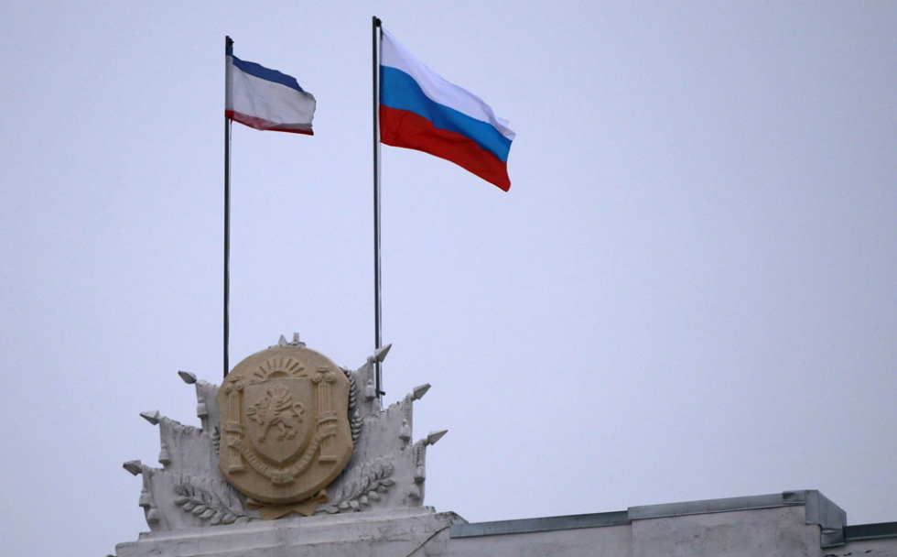
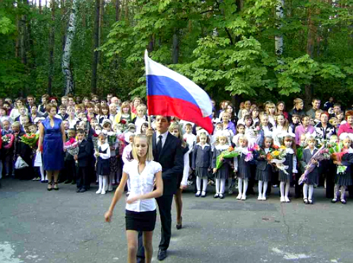
На государственных праздниках, зданиях школ, детских садов, поликлиниках

Slide 6
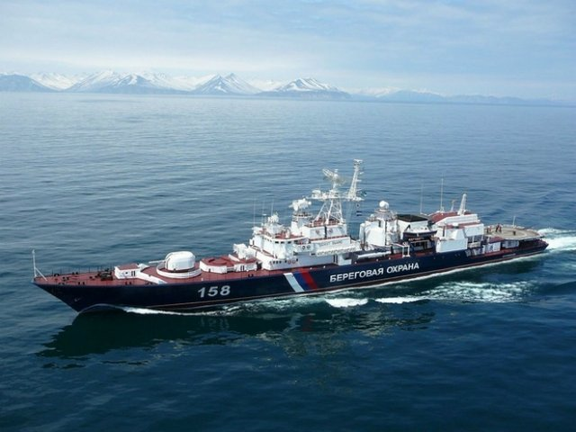
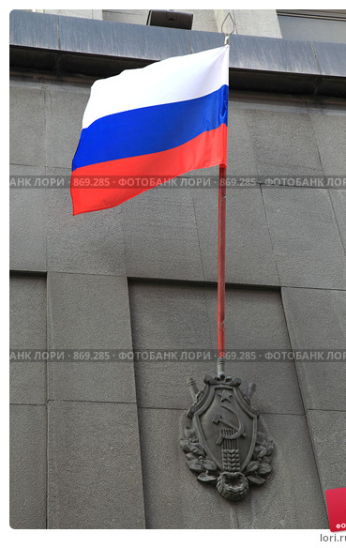
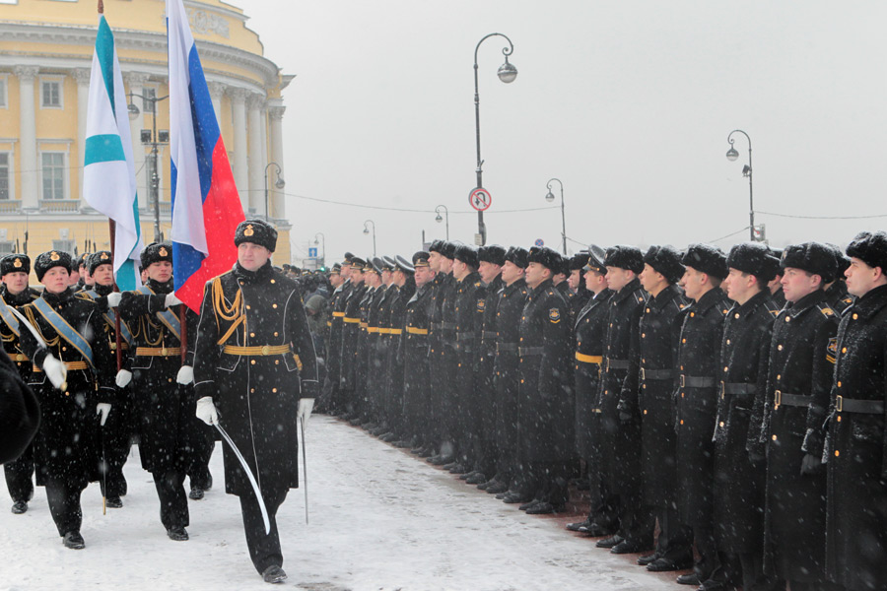
На российских кораблях, военных парадах.

Slide 7
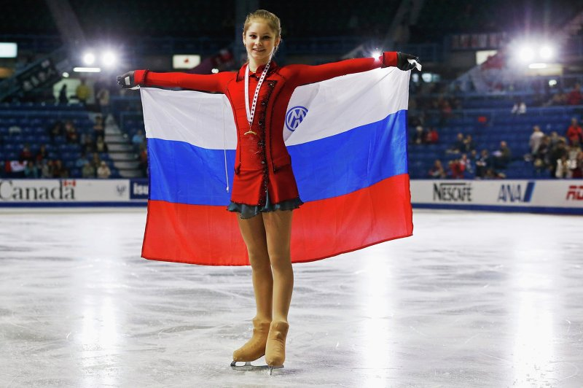
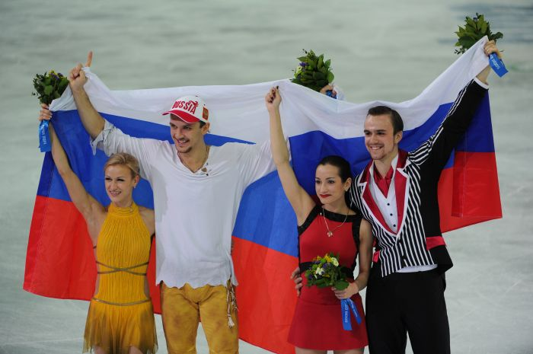
На спортивных праздниках

Slide 8
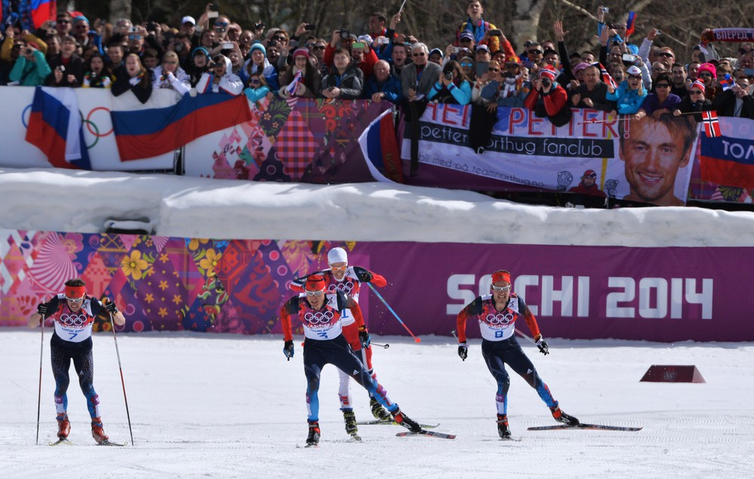
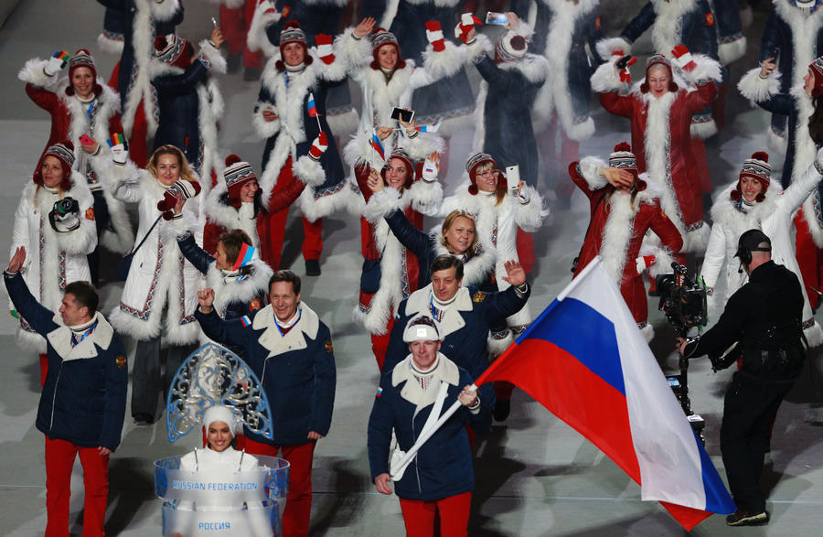
На спортивных мероприятиях, при чествовании спортсменов, на трибунах болельщиков.

Slide 9
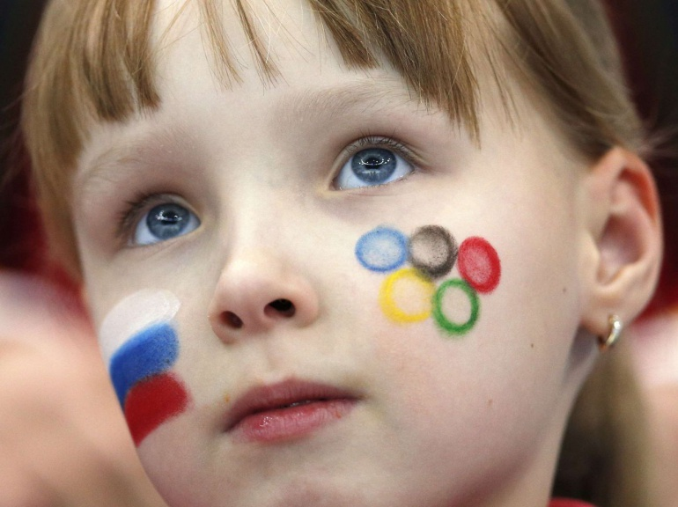
Болельщики изображают его на лице, гордясь за страну в которой живут!

Slide 12
